Slide 1



บทเรียนที่ 6
การสร้างฟอร์ม

Slide 2

สาระสำคัญ
ฟอร์มเป็นอ็อบเจกต์หนึ่งของ Microsoft Access ใช้ในการกรอกข้อมูลและแสดงข้อมูลการกรอกข้อมูลในตาราง หรือ Query ถึงแม้จะทำได้แต่ไม่สะดวกและสวยงามนัก การใช้ฟอร์มสามารถทำให้การกรอกข้อมูลเป็นไปด้วยความรวดเร็วมากขึ้นและผิดพลาดน้อยลง ที่สำคัญยังเป็นมิตรกับผู้ใช้มากกว่า สามารถออกแบบฟอร์มให้เหมาะสมกับลักษณะงานได้ตามต้องการ
สาระการเรียนรู้
1. การใช้งานฟอร์ม
2. การสร้างฟอร์มอย่างง่าย
3. การสร้างฟอร์มในมุมมองการออกแบบ
4. การสร้างปุ่มเพื่อใช้งานกับฟอร์ม

Slide 3
สมรรถนะประจำบทเรียน
1. แสดงความรู้เกี่ยวกับการสร้างและการใช้งานฟอร์มใน Microsoft Access
2. มีทักษะการใช้เครื่องมือสร้างฟอร์มแบบต่าง ๆ ใน Microsoft Access
3. ประยุกต์ใช้ฟอร์มเพื่อการกรอกข้อมูลและแสดงข้อมูลในฐานข้อมูลอย่างมี ประสิทธิภาพ
จุดประสงค์การเรียนรู้
1. อธิบายเกี่ยวกับหลักการและประโยชน์ของการใช้งานฟอร์มในการจัดการฐานข้อมูลได้
2. ใช้เครื่องมือสร้างฟอร์มแบบต่างๆ เพื่อออกแบบฟอร์มที่เหมาะสมกับลักษณะงานได้
3. สร้างปุ่มเพื่อใช้งานกับฟอร์มที่สร้างขึ้นเพื่อเพิ่มประสิทธิภาพในการใช้งานได้
4. มีเจตคติที่ดีและความรับผิดชอบในการออกแบบฟอร์มที่ใช้งานง่ายและตรงตามความต้องการของผู้ใช้
5. ประยุกต์ใช้ฟอร์มในมุมมองการออกแบบเพื่อปรับแต่งรูปแบบและฟังก์ชันการทำงานได้

Slide 4

การใช้งานฟอร์ม
ผู้ใช้หลายคนอาจจะเคยมีประสบการณ์ในการใช้งานฟอร์มทั่วไปมาบ้างแล้ว สิ่งที่ทำให้ฟอร์มเป็นที่นิยมเมื่อต้องการเก็บข้อมูลเนื่องจากเป็นประโยชน์ต่อทั้งผู้กรอกข้อมูล และผู้ที่ต้องการนำข้อมูลนั้นไปใช้ ฟอร์มจะเป็นวิธีการเก็บข้อมูลในรูปแบบเฉพาะ โดยที่ผู้กรอกข้อมูลจะรู้ว่าควรกรอกข้อมูลแต่ละชนิดลงที่ใด คุณสมบัตินี้เป็นคุณสมบัติเดียวกันกับฟอร์มใน Microsoft Access เมื่อใส่ข้อมูลลงในฟอร์มของ Microsoft Access ข้อมูลเหล่านั้นจะถูกส่งไปจัดเก็บไว้ยังตารางที่เกี่ยวข้อง
นอกจากฟอร์มจะช่วยให้ผู้ใช้สามารถกรอกข้อมูลได้ง่ายขึ้นแล้ว ฟอร์มยังช่วยให้ฐานข้อมูลทำงานได้อย่างราบรื่นอีกด้วย การใช้งานฟอร์มช่วยให้ผู้ออกแบบฐานข้อมูลสามารถควบคุมวิธีการสื่อสารระหว่างผู้ใช้กับฐานข้อมูลได้ และยังสามารถเพิ่มข้อกำหนดให้แก่ฟอร์มในการเก็บข้อมูลเพื่อให้แน่ใจว่าได้ข้อมูลทั้งหมดที่ต้องการและมีรูปแบบของข้อมูลที่ถูกต้อง ซึ่งเป็นสิ่งสำคัญสำหรับฐานข้อมูลที่ต้องการประสิทธิภาพและความแม่นยำของข้อมูล
ในการใช้งานฟอร์มใน Microsoft Access นั้น ผู้ใช้จำเป็นต้องรู้วิธีการเปิด การตรวจสอบและการแก้ไขข้อมูลภายในฟอร์มก่อน

Slide 5
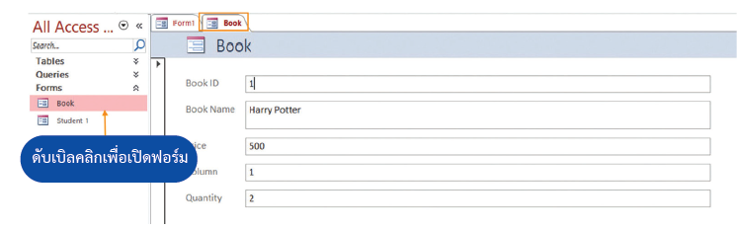
การใช้งานฟอร์ม
การใช้งานฟอร์มเบื้องต้น
1. เปิดฐานข้อมูลและไปยัง Navigation Pane
2. ที่ Navigation Pane เลือกฟอร์มที่ต้องการเปิด โดยฟอร์มจะมีรูป นำหน้า
3. ดับเบิลคลิกที่ชื่อฟอร์มจะเป็นการเปิดและฟอร์มจะปรากฏอยู่ในรูป Tab บน Document Tabs bar

Slide 6
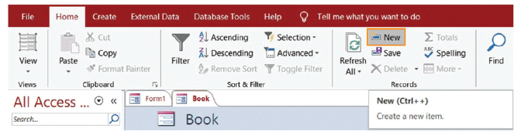
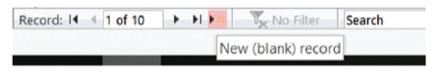
การใช้งานฟอร์ม
การเพิ่มข้อมูลลงในฟอร์ม
สามารถทำได้ 2 วิธี ดังนี้
1. คลิกที่คำสั่ง New ที่กลุ่ม Record ใน Home tab
2. คลิกปุ่ม New Record ที่อยู่บน Record Navigation bar

Slide 7
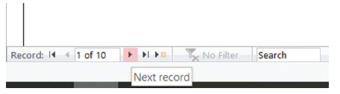
การใช้งานฟอร์ม
การหา Record ในฟอร์มเพื่อตรวจสอบหรือแก้ไข
การหา Record ในฟอร์มสามารถทำได้ 2 วิธี โดยทั้ง 2 วิธีนั้นจะใช้ Navigation bar ที่อยู่บริเวณด้านล่างของหน้าจอ
1. ในการเลือกดูทีละ Record สามารถทำได้โดยการคลิกที่ Navigation arrows ลูกศรทางขวาจะเป็นการเลื่อนไปยัง Record ถัดไป ลูกศรด้านซ้ายจะเป็นการย้อนกลับไป Record ก่อนหน้า

Slide 8
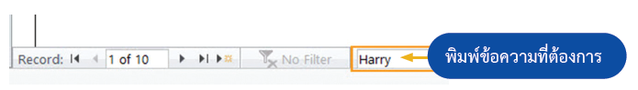
การใช้งานฟอร์ม
การหา Record ในฟอร์มเพื่อตรวจสอบหรือแก้ไข
การหา Record ในฟอร์มสามารถทำได้ 2 วิธี โดยทั้ง 2 วิธีนั้นจะใช้ Navigation bar ที่อยู่บริเวณด้านล่างของหน้าจอ
2. ในการค้นหา Record สามารถทำได้โดยพิมพ์ข้อความที่มีอยู่ใน Record นั้นลงในช่อง Navigation search box

Slide 9
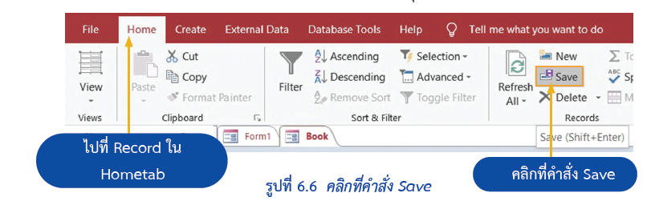
การใช้งานฟอร์ม
การบันทึก Record ปัจจุบัน
1. ไปที่กลุ่ม Record ใน Home tab
2. คลิกที่คำสั่ง Save จะเป็นการบันทึก Record ปัจจุบัน

Slide 10
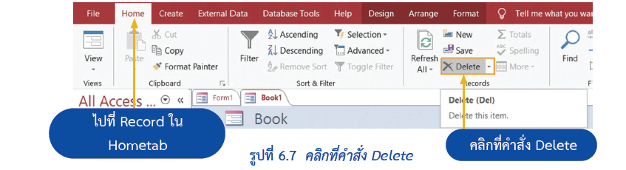
การใช้งานฟอร์ม
การลบ Record ปัจจุบัน
1. ไปที่กลุ่ม Record ใน Home tab
2. คลิกที่คำสั่ง Delete จะเป็นการลบ Record ปัจจุบันอย่างถาวร

Slide 11
การสร้างฟอร์มอย่างง่าย
การสร้างฟอร์มสำหรับฐานข้อมูลจะช่วยให้การกรอกข้อมูลลงในฐานข้อมูลเป็นไปได้อย่างสะดวกยิ่งขึ้น เราสามารถออกแบบฟอร์มเพื่อให้ทำงานที่เหมาะสมกับฐานข้อมูลของเราได้
ในหัวข้อนี้จะศึกษาเกี่ยวกับการสร้างและปรับปรุงฟอร์ม รวมไปถึงการใช้ตัวเลือก Design controls และ Form properties เพื่อให้แน่ใจว่าฟอร์มสามารถทำงานได้ตามที่เราต้องการ
ใน Microsoft Access นั้นสามารถสร้างฟอร์มจากตารางในฐานข้อมูลได้อย่างง่าย สามารถตรวจสอบข้อมูลที่มีอยู่ในตารางผ่านทางฟอร์มได้ รวมไปถึงการเพิ่มข้อมูลใหม่ลงในตาราง นอกจากนี้ ยังสามารถปรับปรุงฟอร์มได้ด้วยการเพิ่ม Field และ Design controls เช่น Combo boxes

Slide 12
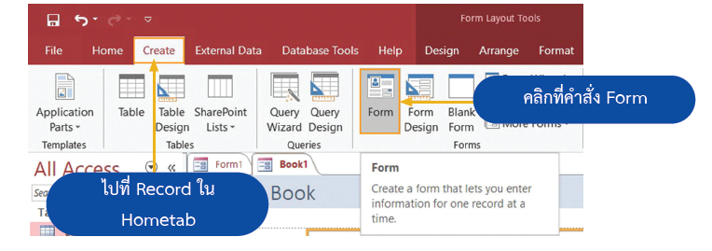
การสร้างฟอร์มอย่างง่าย
ขั้นตอนการสร้างฟอร์มอย่างง่าย มีดังนี้
1. เลือกตารางที่ต้องการสร้างฟอร์มจาก Navigation Pane โดยไม่จำเป็นต้องเปิดตาราง
2. ไปที่กลุ่ม Form ซึ่งอยู่ใน Create tab แล้วคลิกที่คำสั่ง Form

Slide 13
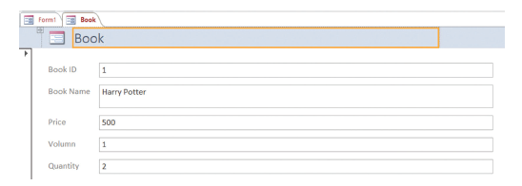
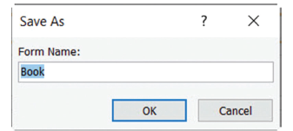
การสร้างฟอร์มอย่างง่าย
ขั้นตอนการสร้างฟอร์มอย่างง่าย มีดังนี้
3. ฟอร์มจะถูกสร้างและเปิดขึ้นใน Layout View
4. หากต้องการบันทึกฟอร์มสามารถทำได้โดยคลิกที่คำสั่ง Save ใน Quick Access toolbar เมื่อคลิกแล้วจะ ปรากฏกล่องข้อความเพื่อใส่ชื่อฟอร์ม หลังจากใส่ชื่อฟอร์มแล้วคลิก OK

Slide 14
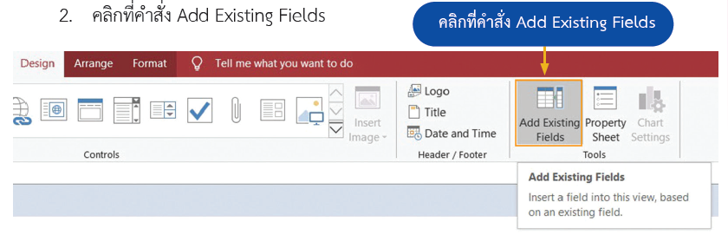
การสร้างฟอร์มอย่างง่าย
การเพิ่ม Field ลงในฟอร์ม
ในการสร้างฟอร์มจากตารางที่มีอยู่ในฐานข้อมูลนั้น Field ทั้งหมดจะถูกรวมอยู่ในฟอร์มที่สร้างขึ้นแต่ถ้าหากมีการเพิ่ม Field ใหม่ลงในตารางในภายหลัง Field ที่ถูกเพิ่มมานั้นจะไม่แสดงอยู่ในฟอร์มที่สร้างขึ้น ในกรณีนี้เราสามารถเพิ่ม Field ที่สร้างขึ้นใหม่ลงในฟอร์มได้
ขั้นตอนในการเพิ่ม Field ใหม่ลงในฟอร์มมีดังนี้
1. เลือก Form Layout Tools แล้ว
ไปที่กลุ่ม Tools ซึ่งอยู่ทางด้านขวา ของ Ribbon
2. คลิกที่คำสั่ง Add Existing Fields

Slide 15
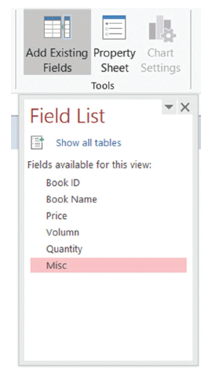
การสร้างฟอร์มอย่างง่าย
การเพิ่ม Field ลงในฟอร์ม
3. เมื่อคลิกแล้วจะปรากฏหน้าต่าง Field list ทำการเลือก Field ที่ต้องการ
เพิ่มลงในฟอร์มจากรายการนี้
หากต้องการเพิ่ม Field จากตารางที่ใช้ในการสร้างฟอร์ม สามารถทำได้โดยการดับเบิลคลิกที่ชื่อ Field ที่ต้องการเพิ่ม

Slide 16
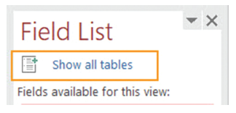
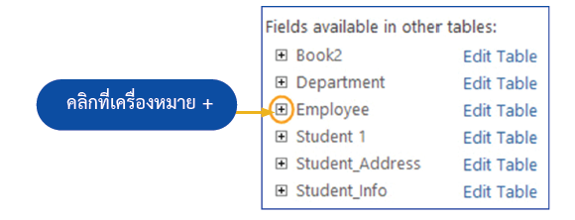
การสร้างฟอร์มอย่างง่าย
การเพิ่ม Field ลงในฟอร์ม
หากต้องการเพิ่ม Field จากตารางอื่น ทำได้ดังนี้
1. คลิกที่ Show all Tables
2. คลิกที่เครื่องหมาย + หน้าตารางที่มี Field
ที่เราต้องการเพิ่ม

Slide 17
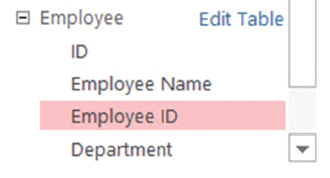
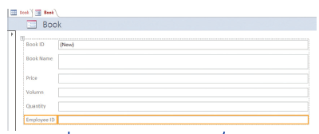
การสร้างฟอร์มอย่างง่าย
การเพิ่ม Field ลงในฟอร์ม
3. ดับเบิลคลิกที่ Field ที่ต้องการเพิ่ม
4. Field ใหม่จะถูกเพิ่มลงในฟอร์ม

Slide 18
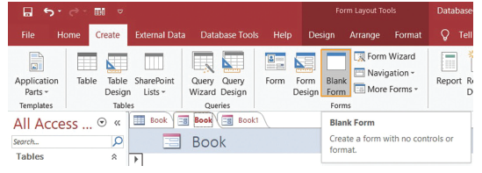
การสร้างฟอร์มอย่างง่าย
การเพิ่ม Field ลงในฟอร์ม
หมายเหตุ! สามารถใช้วิธีนี้ในการเพิ่ม Field ลงในฟอร์มเปล่าได้ ซึ่งทำได้โดยสร้างฟอร์มเปล่าด้วยการคลิกที่คำสั่ง Blank Form ใน Create tab จากนั้นทำตามวิธีการเพิ่ม Field ลงในฟอร์มตามตัวอย่างข้างต้น

Slide 19
การสร้างฟอร์มอย่างง่าย
การเพิ่ม Design Controls
Design Controls จะสร้างข้อจำกัดให้กับ Field ในฟอร์มที่สร้างขึ้น ทำให้สามารถควบคุม การกรอกข้อมูลลงในฟอร์มได้ดีขึ้น ส่งผลให้ฐานข้อมูลมีเสถียรภาพมากยิ่งขึ้น
Combo boxes
Combo boxes เป็นรายการแบบ drop – down ที่สามารถใช้ได้ในฟอร์ม โดย Combo boxes จะจำกัดการกรอกข้อมูลโดยการบังคับให้กรอกข้อมูลให้ตรงกับตัวเลือกที่กำหนดไว้Combo boxes มีประโยชน์สำหรับ Field ที่จำกัดชนิดของข้อมูลที่สามารถใส่ได้ เช่น สามารถใช้ Combo boxes ในการบังคับให้ใส่ข้อมูลที่อยู่ได้เฉพาะจังหวัดในประเทศไทย หรือจำกัดให้ลูกค้าสามารถสั่งซื้อได้เฉพาะสินค้าที่มีอยู่ในฐานข้อมูลเท่านั้น

Slide 20
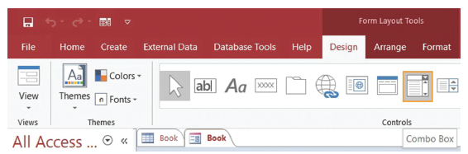
การสร้างฟอร์มอย่างง่าย
Combo boxes
ขั้นตอนการสร้าง Combo boxes มีดังนี้
1. ในมุมมอง Form Layout ไปที่ Form Layout Tools Design tab ซึ่งอยู่ในกลุ่ม Control
2. เลือกคำสั่ง Combo boxes ซึ่งมีลักษณะตามภาพ

Slide 21

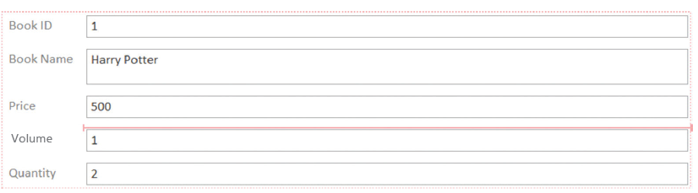
การสร้างฟอร์มอย่างง่าย
Combo boxes
ขั้นตอนการสร้าง Combo boxes มีดังนี้
3. เคอร์เซอร์จะเปลี่ยนเป็นรูป จากนั้นเลื่อนไปยังบริเวณที่ต้องการใส่ Combo boxes แล้วคลิกที่บริเวณนั้น เมื่อคลิกแล้วจะปรากฏเส้นสีเหลืองเพื่อบอกตำแหน่งของ Combo boxes ในตัวอย่างนี้ จะทำการสร้าง Combo boxes บริเวณระหว่าง Field Price และ Volume

Slide 22
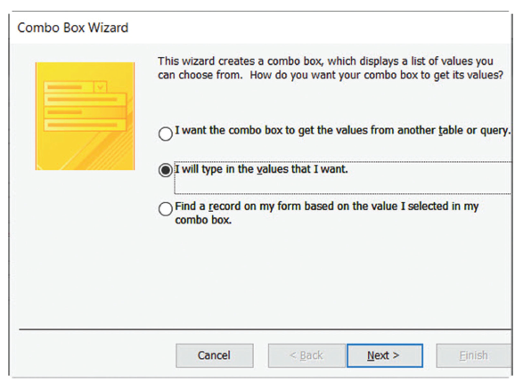
การสร้างฟอร์มอย่างง่าย
Combo boxes
ขั้นตอนการสร้าง Combo boxes มีดังนี้
4. กล่องข้อความ Combo Boxes Wizard
จะปรากฏขึ้น เลือกตัวเลือกที่ 2 “I will type in the values
that I want” เพื่อเลือกพิมพ์ค่าที่ต้องการจากนั้นคลิก Next

Slide 23
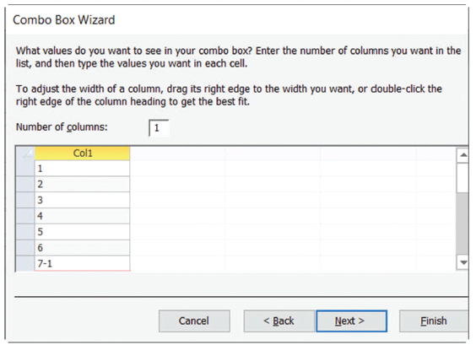
การสร้างฟอร์มอย่างง่าย
Combo boxes
ขั้นตอนการสร้าง Combo boxes มีดังนี้
5. พิมพ์ตัวเลือกที่ต้องการให้ปรากฏในรายการ
drop – down โดยให้แต่ละตัวเลือกอยู่คนละบรรทัดกัน ในตัวอย่างนี้เป็นการสร้าง Combo boxes สำหรับเล่มในชุดหนังสือ ดังนั้นจึงใส่ตัวเลือกที่เป็นไปได้ทั้งหมด ในกรณีนี้ผู้ใช้สามารถเลือกได้ 1 ตัวเลือก จากทั้งหมด 8 ตัวเลือก จากนั้นคลิกที่ Next

Slide 24
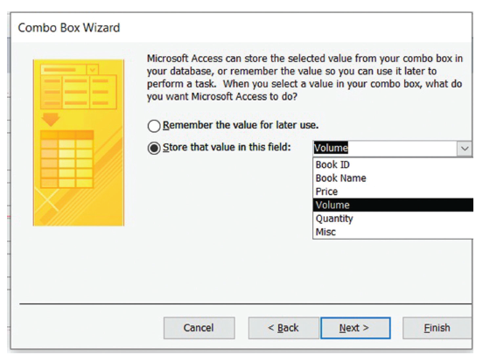
การสร้างฟอร์มอย่างง่าย
Combo boxes
ขั้นตอนการสร้าง Combo boxes มีดังนี้
6. เลือก “Store that value in this field”
จากนั้นคลิกที่ลูกศร drop – down แล้วเลือก Field สำหรับเก็บข้อมูลจาก Combo boxes จากนั้นคลิกที่ Next

Slide 25
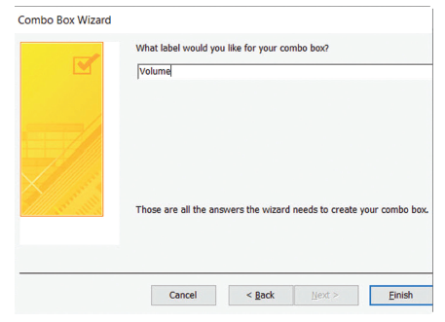
การสร้างฟอร์มอย่างง่าย
Combo boxes
ขั้นตอนการสร้าง Combo boxes มีดังนี้
7. ติดป้ายชื่อให้กับ Combo box โดยทั่วไปแล้วควรใช้ชื่อเดียวกับ Field ที่เราสร้าง Combo box นั้น

Slide 26
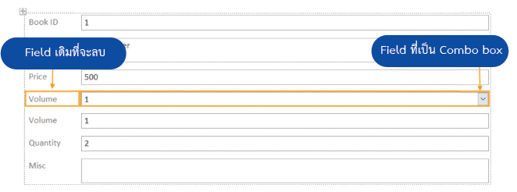
การสร้างฟอร์มอย่างง่าย
Combo boxes
ขั้นตอนการสร้าง Combo boxes มีดังนี้
8. คลิก Finish แล้ว Combo box จะปรากฏในฟอร์ม
หาก Combo box ที่สร้างขึ้นสามารถใช้แทน Field เดิมได้ ให้ทำการลบ Field เก่าออกจากตัวอย่างจะเห็นว่ามีสอง Field ที่มีชื่อเหมือนกัน Field ทั้งสองนี้จะส่งข้อมูลไปยังที่เดียวกันดังนั้นจึงไม่มีความจำเป็นที่จะต้องใช้ทั้งสอง Field ให้ทำการลบ Field ที่ไม่มี Combo box

Slide 27
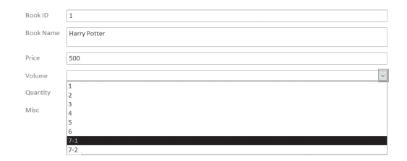
การสร้างฟอร์มอย่างง่าย
Combo boxes
ขั้นตอนการสร้าง Combo boxes มีดังนี้
9. เปลี่ยนเป็นมุมมอง Form เพื่อทดสอบ Combo box ที่สร้างขึ้นโดยการคลิกที่ลูกศร drop – down เพื่อตรวจสอบรายการที่สามารถเลือกได้

Slide 28
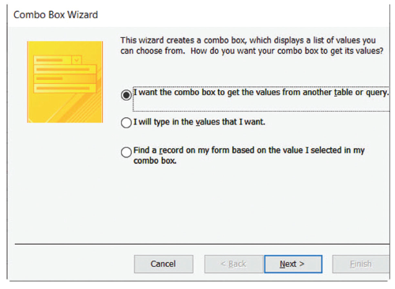
การสร้างฟอร์มอย่างง่าย
Combo boxes
หมายเหตุ! หากต้องการเพิ่มรายการ drop – down ที่มีความยาวและไม่ต้องการพิมพ์ตัวเลือกทั้งหมดสามารถทำได้โดย
1. เลือกที่ตัวเลือกแรกในขั้นตอนที่ 4 “I want the combo box to get the values from another table or query” จะเป็นการสร้างรายการ drop – down จาก Field ในตาราง

Slide 29
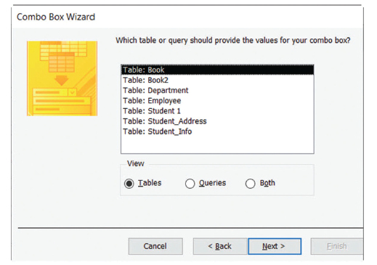
การสร้างฟอร์มอย่างง่าย
Combo boxes
2. เลือกตารางที่ต้องการสร้างเป็นรายการใน drop – down list

Slide 30
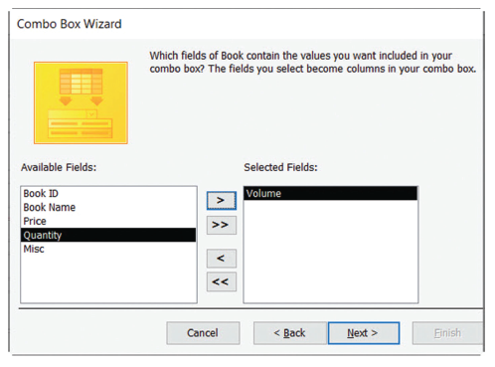
การสร้างฟอร์มอย่างง่าย
Combo boxes
3. เลือก Field ที่ต้องการสร้างเป็นรายการใน drop – down list

Slide 31
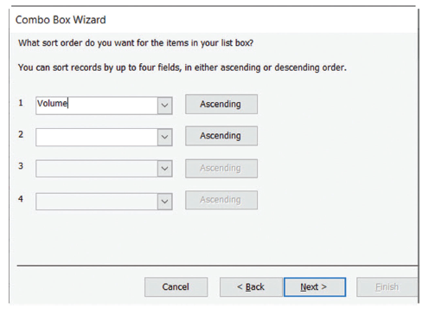
การสร้างฟอร์มอย่างง่าย
Combo boxes
4. เลือกรูปแบบที่ใช้ในการจัดเรียงในรายการ drop – down
จากนั้นคลิก Next และ Finish

Slide 32
การสร้างฟอร์มอย่างง่าย
Combo boxes
4. เลือกรูปแบบที่ใช้ในการจัดเรียงในรายการ drop – down
จากนั้นคลิก Next และ Finish

Slide 33
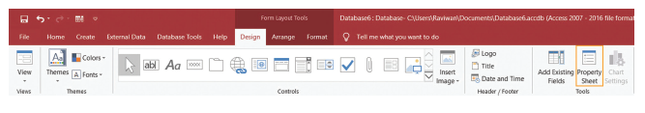
การสร้างฟอร์มอย่างง่าย
การปรับแต่งฟอร์มด้วย Property Sheet
Property Sheet คือ หน้าต่างที่มีข้อมูลรายละเอียดของฟอร์ม และส่วนประกอบของฟอร์มเราสามารถเปลี่ยนแปลงการใช้งานและรูปลักษณ์ของฟอร์มได้จาก Property Sheet
เพื่อเป็นการสร้างความคุ้นเคยกับ Property Sheet สามารถเลือกดูรายละเอียดของแต่ละตัวเลือกใน Property Sheet ได้โดยการคลิกที่ตัวเลือกนั้นจะปรากฏคำอธิบายอยู่ทางด้านล่างซ้ายของหน้าต่าง

Slide 34
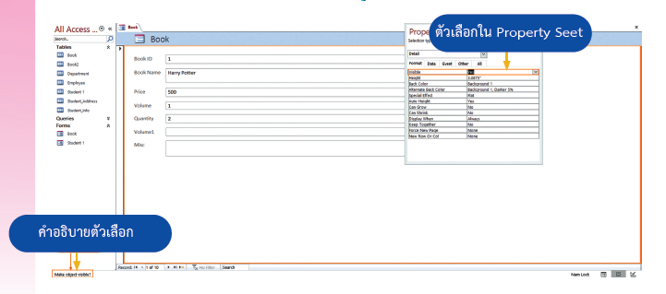
การสร้างฟอร์มอย่างง่าย
การปรับแต่งฟอร์มด้วย Property Sheet
เลือกดูรายละเอียดของแต่ละตัวเลือกใน Property Sheetโดยการคลิกตัวเลือกนั้นจะปรากฏคำอธิบายอยู่ทางด้านล่างซ้ายของหน้าต่าง

Slide 35
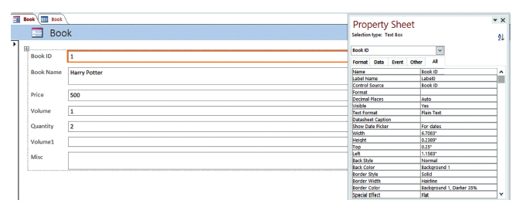
การสร้างฟอร์มอย่างง่าย
การปรับแต่งฟอร์มด้วย Property Sheet
เนื่องจากใน Property Sheet นั้นมีตัวเลือกอยู่เป็นจำนวนมาก จึงไม่สามารถอธิบายรายละเอียดของทุกตัวเลือกได้ ในหัวข้อนี้จะยกตัวอย่างการซ่อน Field ซึ่งสามารถทำได้ดังนี้
1. คลิกที่คำสั่ง Property Sheet จะปรากฏ
หน้าต่าง Property Sheet ขึ้น
2. เลือก Field ที่ต้องการจะซ่อน โดยในตัวอย่าง
จะเป็นการซ่อน Field Book ID

Slide 36
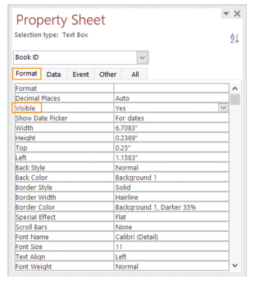
การสร้างฟอร์มอย่างง่าย
การปรับแต่งฟอร์มด้วย Property Sheet
3. ไปที่ตัวเลือก Visible ซึ่งอยู่ใน Format tab

Slide 37
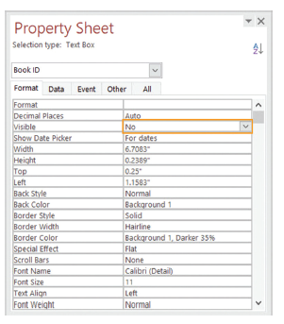
การสร้างฟอร์มอย่างง่าย
การปรับแต่งฟอร์มด้วย Property Sheet
4. คลิกที่ลูกศร drop – down และเลือก No
5. เปลี่ยนเป็นมุมมอง Form เพื่อตรวจสอบผลที่ได้

Slide 38
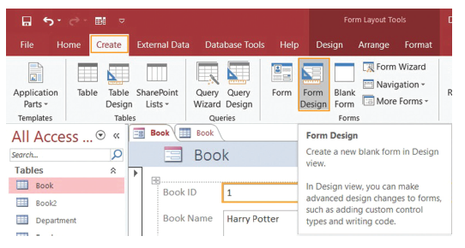
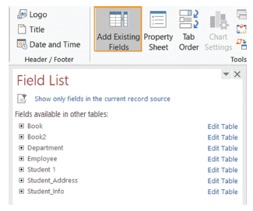
การสร้างฟอร์มในมุมมองการออกแบบ
มีขั้นตอนดังนี้
1. คลิกที่ Create เลือก Form Design
2. คลิกที่ Add Existing Fields แล้วจะได้หน้าจอดังภาพ จากนั้น ให้ผู้ใช้คลิกที่ Show all tablesเพื่อเลือกตารางและ Field ที่ ต้องการแสดงในฟอร์ม

Slide 39
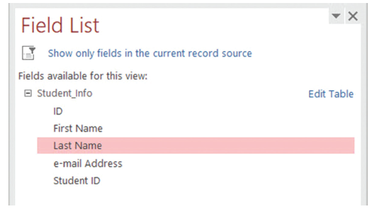
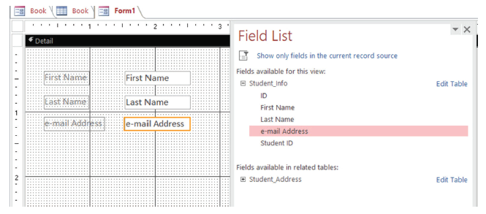
การสร้างฟอร์มในมุมมองการออกแบบ
มีขั้นตอนดังนี้
3. จากผลการปฏิบัติการจากข้อ 2 จะได้ดังภาพ จากนั้นคลิกที่ เครื่องหมาย + ที่อยู่หน้าตารางที่ต้องการเพื่อเลือก Field ใน ตารางนั้น ๆ
4. สามารถเลือก Field ที่ต้องการได้โดยการดับเบิลคลิก
ซึ่ง Field ที่เลือกจะแสดงบนฟอร์ม

Slide 40
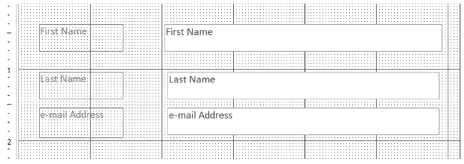
การสร้างฟอร์มในมุมมองการออกแบบ
มีขั้นตอนดังนี้
5. สามารถปรับแต่งฟอร์มได้ตามต้องการ

Slide 41
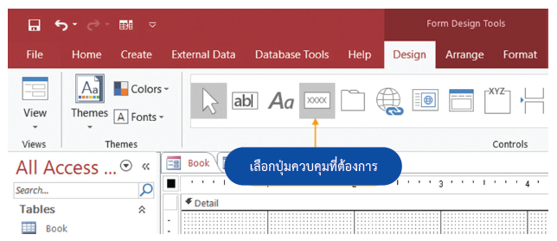
การสร้างปุ่มเพื่อใช้งานกับฟอร์ม
ผู้ใช้สามารถสร้างปุ่มได้โดยคลิกที่ปุ่ม (Button) ที่อยู่ใน Design controls แล้ววาดลงบนฟอร์ม

Slide 42
การสร้างปุ่มเพื่อใช้งานกับฟอร์ม
การสร้างปุ่มแก้ไข
ปุ่มแก้ไขสามารถสร้างได้โดยการกำหนดค่าดังต่อไปนี้
1. คลิกที่คำสั่ง Button เคอร์เซอร์จะเปลี่ยนเป็นรูป จากนั้นคลิกบริเวณที่ต้องการสร้างปุ่ม
2. เมื่อคลิกแล้วจะปรากฏหน้าต่าง Command Button Wizard สำหรับใช้ในการตั้งค่าปุ่มที่ต้องการสร้าง โดยแบ่งเป็น
Record Navigation ใช้สำหรับสำรวจข้อมูล
Record Operations ใช้สำหรับจัดการข้อมูล
Form Operations ใช้สำหรับจัดการฟอร์ม
Report Operations ใช้สำหรับจัดการรายงาน
Application ใช้สำหรับจัดการโปรแกรม

Slide 43
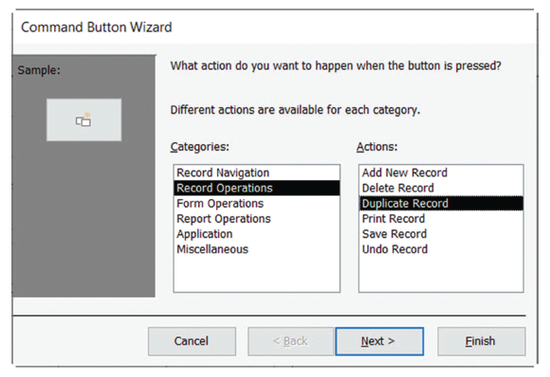
การสร้างปุ่มเพื่อใช้งานกับฟอร์ม
การสร้างปุ่มแก้ไข
Miscellaneous ใช้สำหรับจัดการการเรียกใช้งานโปรแกรม โดยในการสร้างปุ่มแก้ไขให้เลือกที่ Record Operations ในช่อง Categories และเลือก Duplicate Record ในช่อง Actions จากนั้นคลิก Next

Slide 44
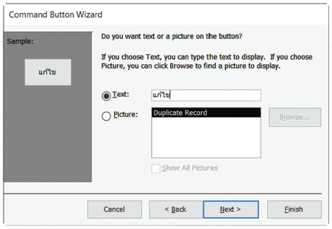
การสร้างปุ่มเพื่อใช้งานกับฟอร์ม
การสร้างปุ่มแก้ไข
3. จากนั้นจะเป็นการเลือกรูปแบบของปุ่ม โดยจะมี 2รูปแบบ คือ
1. แบบ Text จะแสดงปุ่มในรูปแบบตัวอักษร โดยสามารถตั้งชื่อของปุ่มได้โดยพิมพ์ชื่อลงในช่อง Text
2. แบบ Picture จะแสดงปุ่มในรูปแบบรูปภาพ

Slide 45
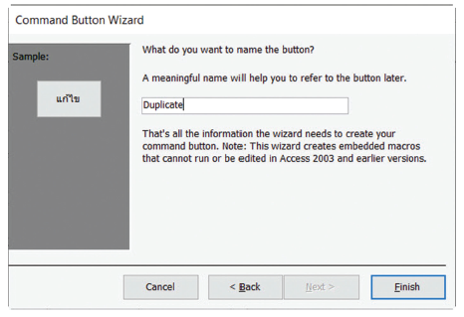
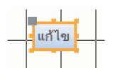
การสร้างปุ่มเพื่อใช้งานกับฟอร์ม
การสร้างปุ่มแก้ไข
ในตัวอย่างนี้เป็นการเลือกปุ่มในรูปแบบข้อความ จากนั้นคลิก Next
4. ตั้งชื่อปุ่มที่สร้างขึ้น ควรเลือกชื่อที่เข้าใจได้ง่าย
5. คลิก Finish จะได้ผลดังภาพ

Slide 46
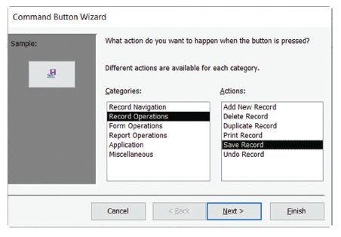
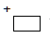
การสร้างปุ่มเพื่อใช้งานกับฟอร์ม
การสร้างปุ่มบันทึก
ปุ่มบันทึกสามารถสร้างได้โดยการกำหนดค่าดังนี้
1. คลิกที่คำสั่ง Button เคอร์เซอร์จะเปลี่ยนเป็นรูป
จากนั้นคลิกบริเวณที่ต้องการสร้างปุ่ม
2. เมื่อคลิกแล้วจะปรากฏหน้าต่าง Command Button Wizard สำหรับใช้ในการตั้งค่าปุ่มที่ต้องการสร้าง โดยในการสร้างปุ่มบันทึกให้เลือกที่ Record Operations ในช่อง Categories และเลือก
Save Record ในช่อง Actions จากนั้นคลิก Next

Slide 47
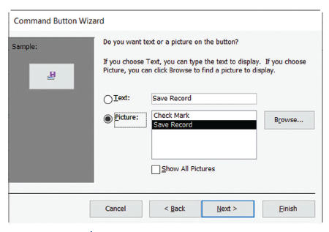
การสร้างปุ่มเพื่อใช้งานกับฟอร์ม
การสร้างปุ่มบันทึก
3. จากนั้นจะเป็นการเลือกรูปแบบของปุ่ม โดยจะมี 2 รูปแบบ คือ
1. แบบ Text จะแสดงปุ่มในรูปแบบตัวอักษร โดยสามารถตั้งชื่อของปุ่มได้โดยพิมพ์ชื่อลงในช่อง Text
2. แบบ Picture จะแสดงปุ่มในรูปแบบรูปภาพ

Slide 48
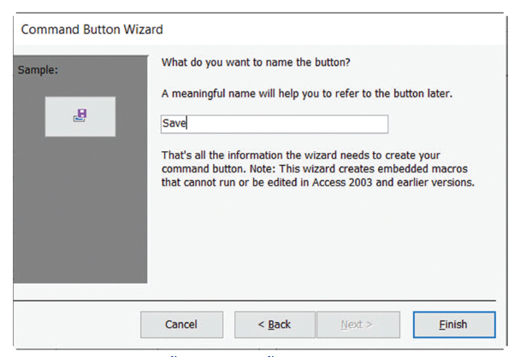
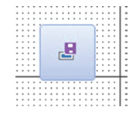
การสร้างปุ่มเพื่อใช้งานกับฟอร์ม
การสร้างปุ่มบันทึก
ในตัวอย่างนี้เป็นการเลือกปุ่มในรูปแบบรูปภาพ จากนั้น คลิก Next
4. ตั้งชื่อปุ่มที่สร้างขึ้น ควรเลือกชื่อที่เข้าใจได้ง่าย
5. คลิก Finish จะได้ผลดังภาพ

Slide 49
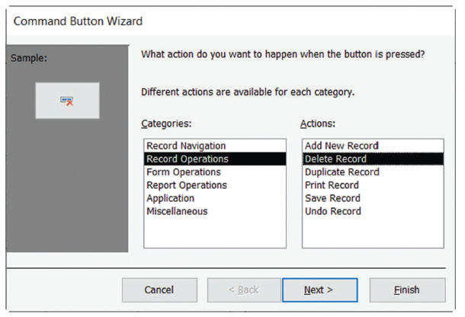
การสร้างปุ่มเพื่อใช้งานกับฟอร์ม
การสร้างปุ่มลบข้อมูล
ปุ่มลบข้อมูลสามารถสร้างได้โดยการกำหนดค่าดังนี้
1. คลิกที่คำสั่ง Button เคอร์เซอร์จะเปลี่ยนเป็นรูป
จากนั้นคลิกบริเวณที่ต้องการสร้างปุ่ม
2. เมื่อคลิกแล้วจะปรากฏหน้าต่าง Command Button Wizard สำหรับใช้ในการตั้งค่าปุ่มที่ต้องการสร้าง โดยในการสร้างปุ่มลบข้อมูลให้เลือกที่ Record Operations ในช่อง Categories และเลือก Delete Record ในช่อง Actions จากนั้นคลิก Next

Slide 50

การสร้างปุ่มเพื่อใช้งานกับฟอร์ม
การสร้างปุ่มลบข้อมูล
3. จากนั้นจะเป็นการเลือกรูปแบบของปุ่ม โดยจะ มี 2 รูปแบบ คือ
1. แบบ Text จะแสดงปุ่มในรูปแบบตัวอักษร โดยสามารถตั้งชื่อของปุ่มได้โดยพิมพ์ชื่อลงในช่อง Text
2. แบบ Picture จะแสดงปุ่มในรูปแบบรูปภาพ

Slide 51


การสร้างปุ่มเพื่อใช้งานกับฟอร์ม
การสร้างปุ่มลบข้อมูล
ในตัวอย่างนี้เป็นการเลือกปุ่มในรูปแบบรูปภาพ จากนั้นคลิก Next
4. ตั้งชื่อปุ่มที่สร้างขึ้น ควรเลือกชื่อที่เข้าใจได้ง่าย
5. คลิก Finish จะได้ผลดังภาพ

Slide 52

การสร้างปุ่มเพื่อใช้งานกับฟอร์ม
การสร้างปุ่มไปยัง Record แรกสุด
ปุ่มไปยัง Record แรกสุดสามารถสร้างได้โดยการกำหนดค่าดังนี้
1. คลิกที่คำสั่ง Button เคอร์เซอร์จะเปลี่ยนเป็นรูป
จากนั้นคลิกบริเวณที่ต้องการสร้างปุ่ม
2. เมื่อคลิกแล้วจะปรากฏหน้าต่าง Command Button Wizard สำหรับใช้ในการตั้งค่าปุ่มที่ต้องการสร้าง โดยในการสร้างปุ่มไปยัง Record แรกสุดให้เลือกที่ Record Navigation ในช่อง Categories และเลือก Go To First Recordในช่อง Actions จากนั้นคลิก Next

Slide 53

การสร้างปุ่มเพื่อใช้งานกับฟอร์ม
การสร้างปุ่มไปยัง Record แรกสุด
3. จากนั้นจะเป็นการเลือกรูปแบบของปุ่ม โดยจะมี 2 รูปแบบ คือ
1. แบบ Text จะแสดงปุ่มในรูปแบบตัวอักษร โดยเราสามารถตั้งชื่อของปุ่มได้โดยพิมพ์ชื่อลงในช่อง Text
2. แบบ Picture จะแสดงปุ่มในรูปแบบรูปภาพ

Slide 54


การสร้างปุ่มเพื่อใช้งานกับฟอร์ม
การสร้างปุ่มไปยัง Record แรกสุด
ในตัวอย่างนี้เป็นการเลือกปุ่มในรูปแบบรูปภาพ จากนั้น คลิก Next
4. ตั้งชื่อปุ่มที่สร้างขึ้น ควรเลือกชื่อที่เข้าใจได้ง่าย
5. คลิก Finish จะได้ผลดังภาพ

Slide 55

การสร้างปุ่มเพื่อใช้งานกับฟอร์ม
การสร้างปุ่มออกจากโปรแกรม
ปุ่มออกจากโปรแกรมสามารถสร้างได้โดยการกำหนดค่าดังนี้
1. คลิกที่คำสั่ง Button เคอร์เซอร์จะเปลี่ยนเป็นรูป
จากนั้นคลิกบริเวณที่ต้องการสร้างปุ่ม
2. เมื่อคลิกแล้วจะปรากฏหน้าต่าง Command Button Wizard สำหรับใช้ในการตั้งค่าปุ่มที่ต้องการสร้าง โดยในการสร้างปุ่มออกจากโปรแกรมให้เลือกที่ Application ในช่อง Categories และเลือก Quit Application ในช่อง Actions จากนั้นคลิก Next

Slide 56

การสร้างปุ่มเพื่อใช้งานกับฟอร์ม
การสร้างปุ่มออกจากโปรแกรม
3. จากนั้นจะเป็นการเลือกรูปแบบของปุ่ม โดยจะมี 2 รูปแบบ คือ
1. แบบ Text จะแสดงปุ่มในรูปแบบตัวอักษร โดยสามารถตั้งชื่อของปุ่มได้โดยพิมพ์ชื่อลงในช่อง Text
2. แบบ Picture จะแสดงปุ่มในรูปแบบรูปภาพ

Slide 57


การสร้างปุ่มเพื่อใช้งานกับฟอร์ม
การสร้างปุ่มออกจากโปรแกรม
ในตัวอย่างนี้เป็นการเลือกปุ่มในรูปแบบรูปภาพ จากนั้น คลิก Next
4. ตั้งชื่อปุ่มที่สร้างขึ้น ควรเลือกชื่อที่เข้าใจได้ง่าย
5. คลิก Finish จะได้ผลดังภาพ

Slide 58

การสร้างปุ่มเพื่อใช้งานกับฟอร์ม
การสร้างปุ่มที่ใช้ในการเปิดฟอร์ม
ปุ่มที่ใช้ในการเปิดฟอร์มสามารถสร้างได้โดยการกำหนดค่าดังนี้
1. คลิกที่คำสั่ง Button เคอร์เซอร์จะเปลี่ยนเป็นรูป
จากนั้นคลิกบริเวณที่ต้องการสร้างปุ่ม
2. เมื่อคลิกแล้วจะปรากฏหน้าต่าง Command Button Wizard สำหรับใช้ในการตั้งค่าปุ่มที่ต้องการสร้าง โดยในการสร้างปุ่มเปิดฟอร์มให้เลือกที่ Form Operations ในช่อง Categories และเลือก Open Form ในช่อง Actions จากนั้นคลิก Next

Slide 59


การสร้างปุ่มเพื่อใช้งานกับฟอร์ม
การสร้างปุ่มที่ใช้ในการเปิดฟอร์ม
3. จากนั้นจะเป็นการเลือกฟอร์มที่ต้องการจะเปิด เมื่อเลือกแล้วคลิก Next
4. เลือก Open the form and show all the records เพื่อให้เปิดฟอร์มแล้วแสดงรายละเอียดของทุก Record (หากเลือก Open the form and find specific data to display จะเป็นการเปิดเฉพาะข้อมูลที่เจาะจงเท่านั้น)

Slide 60

การสร้างปุ่มเพื่อใช้งานกับฟอร์ม
การสร้างปุ่มที่ใช้ในการเปิดฟอร์ม
5. จากนั้นจะเป็นการเลือกรูปแบบของปุ่ม โดยจะมี 2 รูปแบบ คือ
1. แบบ Text จะแสดงปุ่มในรูปแบบตัวอักษร โดยสามารถตั้งชื่อของปุ่มได้ โดยพิมพ์ชื่อลงในช่อง Text
2. แบบ Picture จะแสดงปุ่มในรูปแบบรูปภาพ

Slide 61


การสร้างปุ่มเพื่อใช้งานกับฟอร์ม
การสร้างปุ่มที่ใช้ในการเปิดฟอร์ม
ในตัวอย่างนี้เป็นการเลือกปุ่มในรูปแบบรูปภาพ จากนั้นคลิก Next
6. ตั้งชื่อปุ่มที่สร้างขึ้น ควรเลือกชื่อที่เข้าใจได้ง่าย
7. คลิก Finish จะได้ผลดังภาพ

